Slide 1
সবাইকে

Slide 2
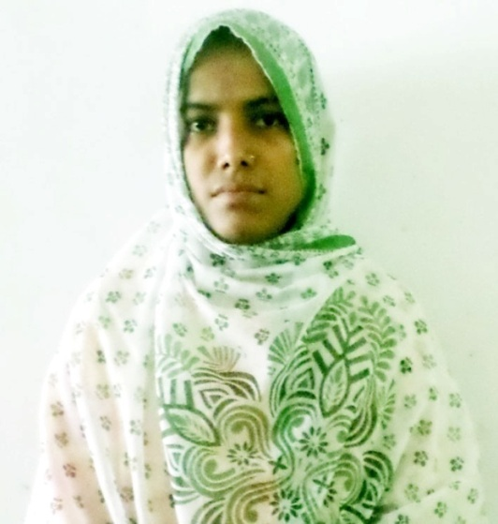
পরিচিতি
মোছাঃ আকলিমা খাতুন
সহকারী শিক্ষক(কম্পিউটার)
সোহাগপুর পাইলট বালিকা উচ্চ বিদ্যালয়।
বেলকুচি, সিরাজগঞ্জ।
মোবাইল নং-০১৭২৬৩৪৬৪৬২
aklimasarker29@gmail.com
অধ্যায়-৩৮
কবিতা-জুতা আবিষ্কার
সময়ঃ-৪৫ মিনিট
তারিখঃ-১২-০2-২০২০

Slide 3
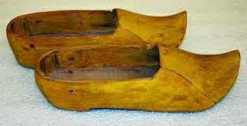
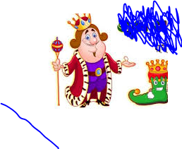
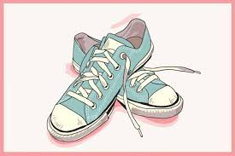
এসো নিচের ছবিগুলো লক্ষ্য করি

Slide 4
জুতা আবিষ্কার

Slide 5
এই পাঠ শেষে শিক্ষার্থীরাঃ
১। লেখক পরিচিতি বর্ননা করতে পারবে।
২। কঠিন শব্দসমুহের অর্থ বলতে পারবে।
৩। জুতা আবিস্কার কবিতাটির সারমর্ম ব্যাখ্যা করতে পারবে।

Slide 6
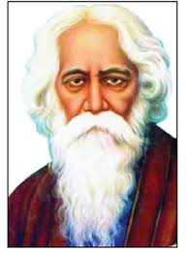
৭ই মে ১৮৬১। কলকাতার জোড়াসাকোর ঠাকুর পরিবারে জন্মগ্রহন করেন।
বিদ্যালয়ের আনুষ্ঠানিক শিক্ষা তিনি লাভ করেননি।অসাধারন প্রতিভার অধিকারী ছিলেন
তিনি প্রথম এশীয়দের মধ্যে সাহিত্যে নোবেল পুরুস্কার পান গীতাঞ্জলী কাব্যের জন্য।কাব্য,ছোটগল্প,উপন্যাস, নাটক,প্রবন্ধ,গান সব ক্ষেত্রেই তার অবদান রয়েছে।
রচিত গ্রন্থ-মানসী,সোনার তরী,চিত্রা,কল্পনা, ক্ষনিকা,বলাকা,পুনশ্চ,চোখেরবালি,গোরা,শেষের কবিতা,বিসর্জন,রক্তকবরী গল্পগুচ্ছ।
৭ই আগষ্ট ১৯৪১ সালে কলকাতায় শেষ নিঃশ্বাস ত্যাগ করেন।

Slide 7
এসো আমারা একটি ভিডিও দেখি

Slide 8
কতিপয় শব্দের অর্থ জেনে নিইঃ
চরণ-পা,প্রতিকার-প্রতিবিধান,মাহিনা-পারিশ্রমিক,পুষিনু-পোষন করি,পিপে-ঢাক,ভিস্তি-পানি বহনের জন্য চামড়ার তৈরি এক প্রকার থলি,পাঁক-কাদা,কিস্তি-নৌকা,গুনবস্তু-গুনবান, মহী-পৃথিবী, ফরাশ-বিছানা/মাদুর,রন্ধ্র-ছিদ্র, চামার-মুচি/চর্মকার,যোগ্যমত-উপযুক্ত,কুলপতি-বংশের প্রধান

Slide 9
দলীয় কাজঃ
‘জলের জীব জল বিনা মরল কেন? এর স্বপক্ষে পাচঁটি যুক্তি লিখ।

Slide 10
মূল্যায়নঃ
১। রবীন্দ্রনাথ ঠাকুর কত সালে নোবেল পুরুস্কার লাভ করেন?
২। পন্ডিতের মুখ চুন হয়েছিল কেন?
৩। রাজা হবু ধুলি দূর করার নির্দেশ দিয়েছিলেন কাকে?
৪। রবীন্দ্রনাথ ঠাকুর শেষ নিঃশ্বাস ত্যাগ করেন কোথায় ?

Slide 11
বাড়ীর কাজঃ
ক্ষুদ্র প্রাণীও মানুষের মহৎ উপকার করতে পারে এ বিষয়ে একটি কাহিনী লিখে নিয়ে আসবে।

Slide 12
ধন্যবাদ সকলকে

